Slide 1
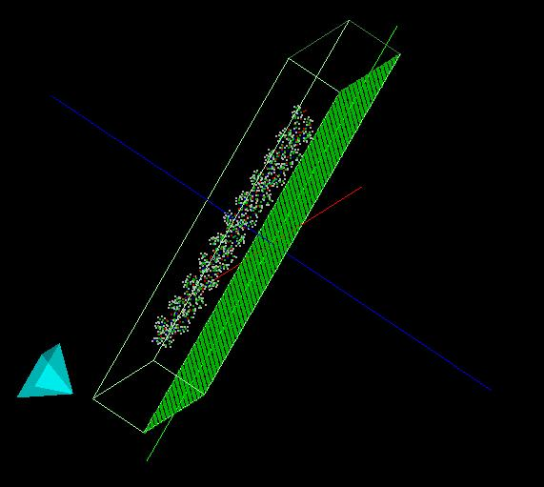
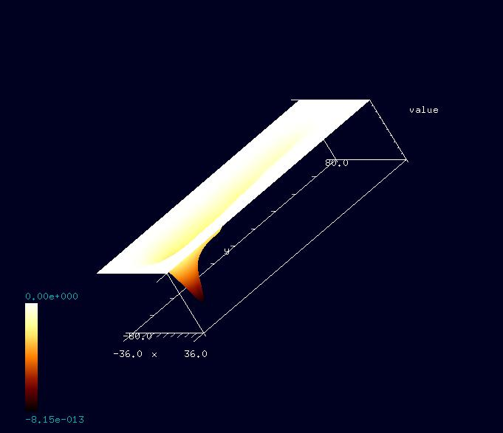
【FemAFM】 ラクトン系高分子ポリマーのAFMシミュレーション
Constant height (static) mode
FemAFM
AFM画像
探針: ピラミッド型のSiO₂
試料: CLG on HOPG
探針が試料に接近している部分では、逆6乗法則に
従ってファンデルワールス力が急激に増大している。
HOPG: 高配向熱分解黒鉛 (Highly Oriented Pyrolytic Graphite）
CLG:ラクトン系高分子量ポリマー(CLG：εカプロラクトン・(L)ラクチド・グリコリド共重合体)
Notes:
FemAFM_ConstHeight_Polymer_001

